Slide 1



Nové modulové výukové a inovativní programy - zvýšení kvality ve vzdělávání
INVESTICE DO ROZVOJE VZDĚLÁVÁNÍ
CZ.1.07/1.1.10/01.0063
Tento projekt je spolufinancován Evropským sociálním fondem a státním rozpočtem ČR

Slide 2
Vikingové
Dějepis, 7.ročník
Mgr. L. Šnorková

Slide 3
Skandinávie + Dánsko
osídleno germánskými kmeny
drsné přírodní podmínky
hory, lesy ,fjordy
! zjisti, co jsou fjordy !
chov dobytka, lov, rybolov
skvělí mořeplavci, stavitelé lodí, kováři

Slide 4
Vikingové
Mohutná vlna útoků po 250 let proti Evropě od Britských ostrovů po Byzanc
! zjisti, co znamená slovo viking !
Využívali chvíle překvapení, přepadávali osamělé stavby (i kostely a kláštery)
! zjisti, jak nazývali vikingy ve franské říši !

Slide 5
Objevitelé a obchodníci
touha po nové půdě -osídlení Islandu
objevení Grónska
1.přistání u amerických břehů (kolem roku 1000)

Slide 6
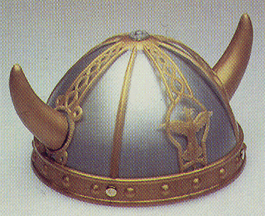
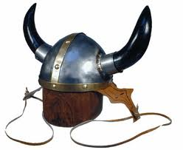
Přilby vikingských bojovníků

Slide 7
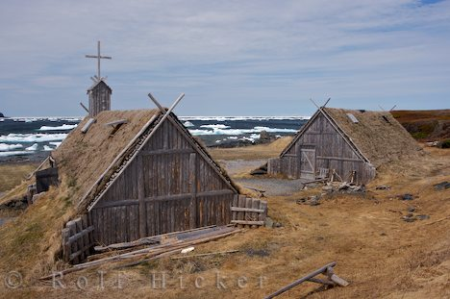
Vikingská vesnice

Slide 8
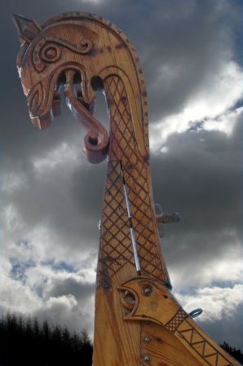
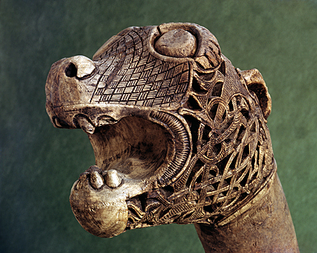
Čela vikingských lodí zdobily hlavy zvířat, často s hrůznými výrazy k zastrašení nepřítele

Slide 9
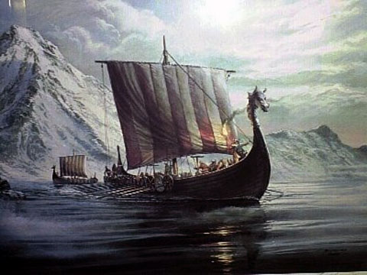
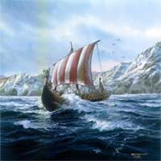
Vikingské lodě

Slide 10
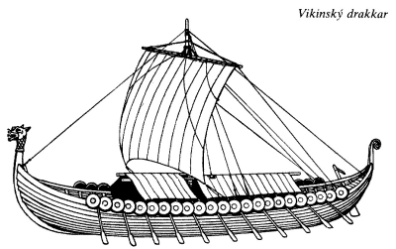
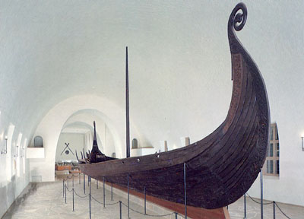

Slide 11
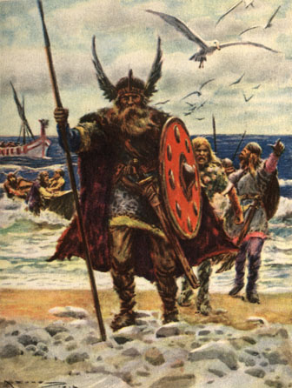
Vylodění a přepadení

Slide 12
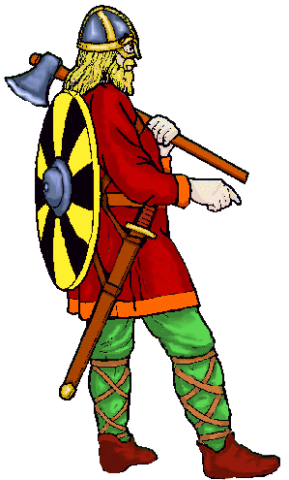
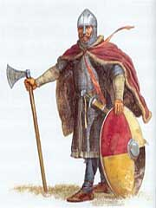
Vikingský bojovník

Slide 13
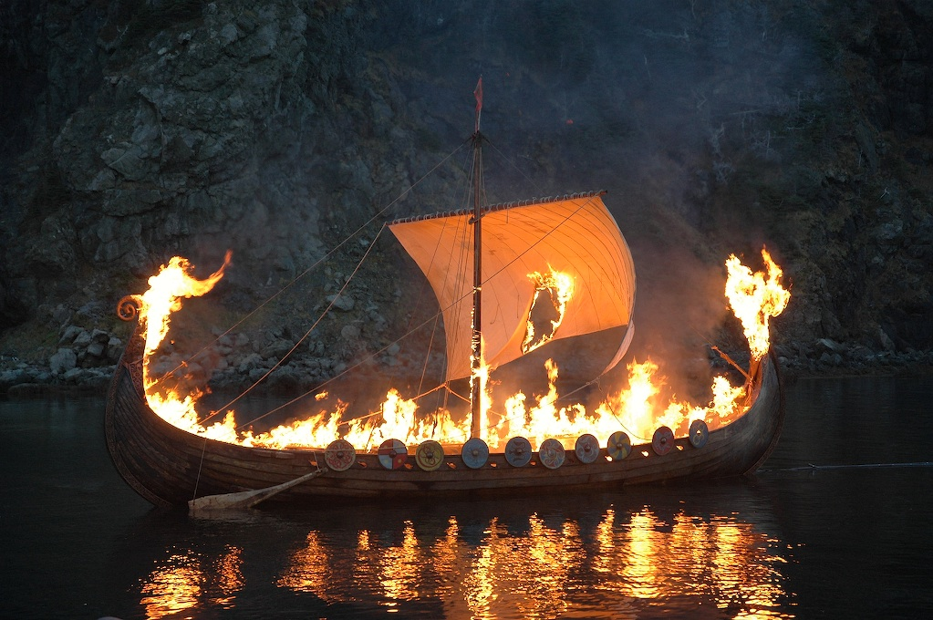
Pohřební loď

Slide 14
zdroje
http://www.google.cz/images?hl=cs&source=imghp&biw=1020&bih=483&q=viking&gbv=2&aq=0&aqi=g10&aql=&oq=viki&gs_rfai=

